Slide 2
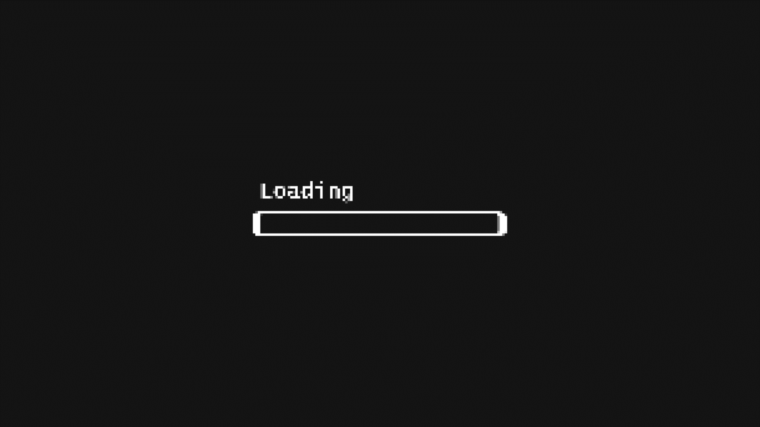

Slide 3

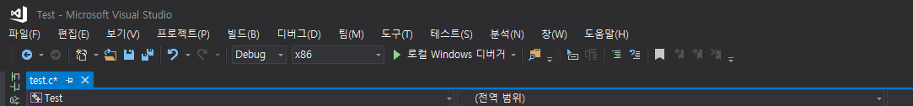
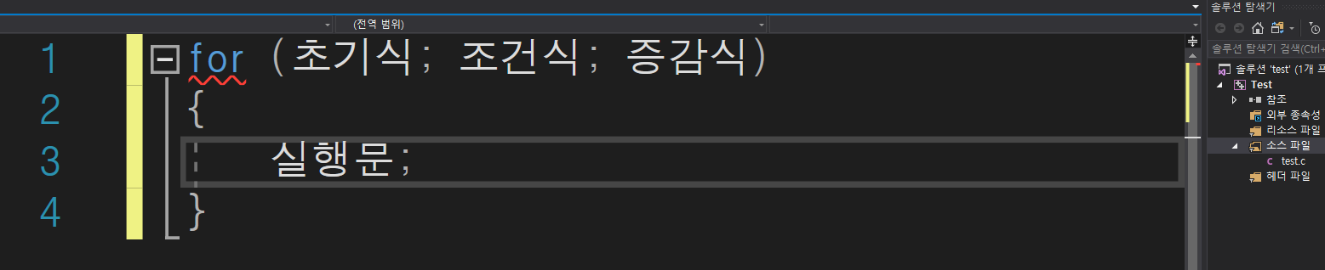
1
2
3
For 문 & 그 외
3102 김준섭

Slide 5
초기식
<
>
‘단 한번만 실행되며, 반복 횟수를 통제할 변수를 지정한다.’
이 변수를 ‘제어변수’ 라 칭하겠다.

Slide 6

조건식
<
>
‘for문을 벗어나기 위한 조건, 이 조건을 만족하지 않게 될 시 구문을 탈출한다’

Slide 7
증감식
<
>
‘실행문을 수행한 뒤, 제어변수를 어떻게 변화시킬 지 입력하는 부분’
꼭 제어변수가 조건식을 만족시키지 않는 값으로 나아가도록 설정해야 한다!

Slide 8
만약 제어변수가 아무리 반복해도 조건식을 만족한다면,
실행문은 무한반복된다.
일명
‘프로그램 폭주 현상’
Solution
#1. 제어변수가 언젠가는 조건식을 만족하지 않도록 설계한다.
#2. 탈출문자를 실행문 내에 넣는다.

Slide 9
+α
For
While
Do While
은 어떻게 다를까?

Slide 10
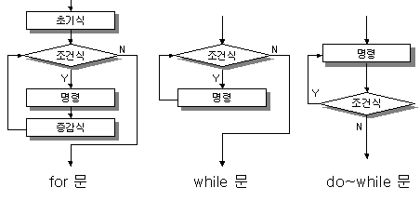

Slide 11
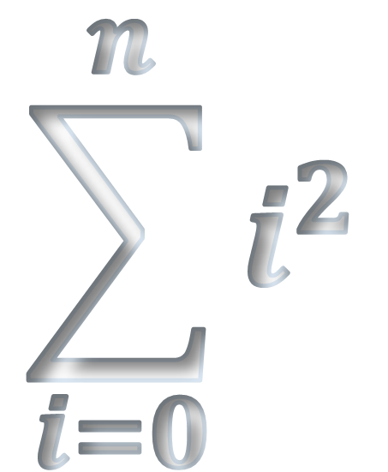
조건식 + 증감문 (?)
$$\sum_{i=0}^{n}{i^{2}}$$
For문은
마치 수학에서의 ‘시그마＇와 유사
#1. 반복 횟수를 정확히 설정할 수 있으며,
#2. 제어 변수의 값 변화를 활용한 응용이 가능하다.
실행문
초기식

Slide 12
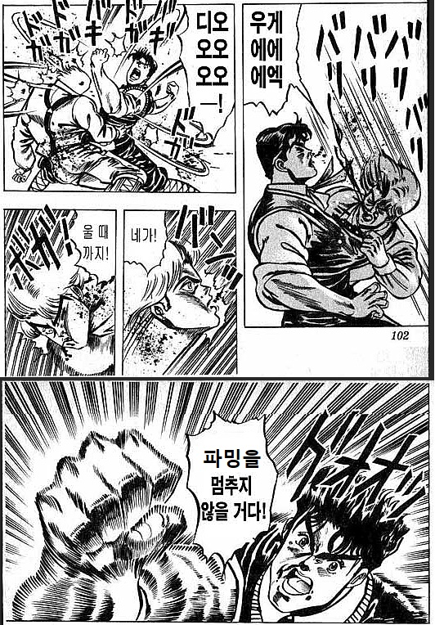
만족할 때까지!
조건을!
While문은
목적을 이루기 위해 필요한 반복횟수를
몰라도 된다는 강점이 있다!
왜냐하면 될 때까지 하거든.
실행을

Slide 13
Do ~ While문은
일단 실행해보고 본다.
다시 반복할 지 여부는 그 뒤에 판단한다.
고로 조건식이 참이든, 거짓이든
명령문이 적어도 무조건 한번 실행된다.

Slide 14
Mission (p130)
For 문을 활용하여 1부터 N까지의 합을 구하는 프로그램을 작성하시오.
START
Write
sum
int count, N,
sum = 0
END
Read
N
count = 1, <=N, +1
sum = sum + count

Slide 15
#include <stdio.h>
int main()
{
int count, N, sum = 0;
printf("1~N까지의 합을 구하는 프로그램");
printf("\n N=");
scanf("%d",&N);
for (count = 1; count <= N; count++)
{
sum += count;
}
printf("\n1 ~ %d 까지의 합 = %d \n", N, sum);
}
START
int count, N,
sum = 0
Read
N
count = 1, <=N, +1
sum = sum + count
Write
sum
END

Slide 16
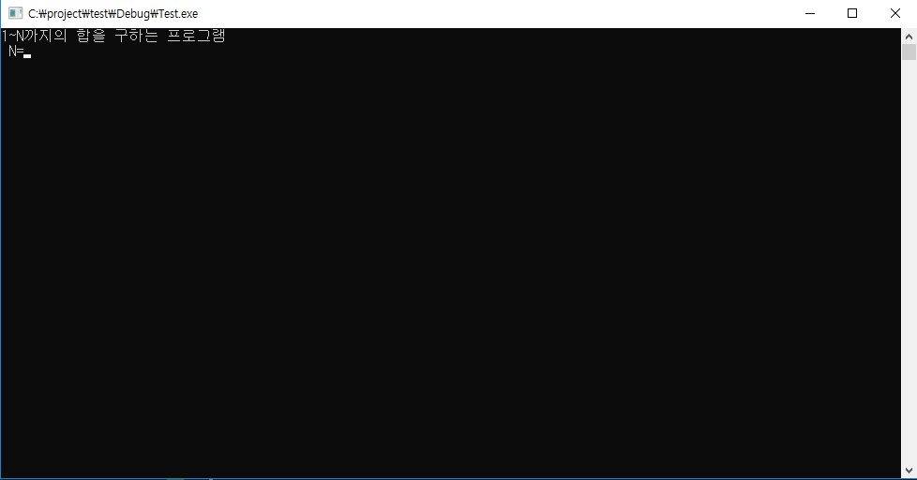
따란

Slide 17
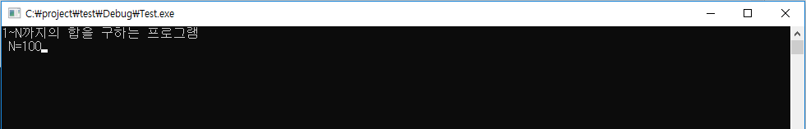


Slide 18
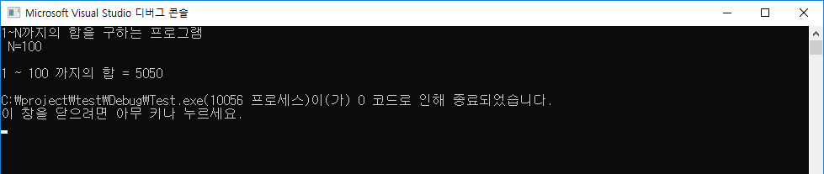

Slide 19




OHHHHHHHHHHHHHHHHHHHHHHHHHHHHHHHHHHHHH
OMG!!!!!!!!1
OHHHHHHHHHHHHHHHHHHHHHHHHHHHHHHHHHHHHHHHHHHHH
#성공적
WWOOOOOOOOOOOOOOOWWWWWW

Slide 20

이렇게 쓰시면 됩니다.
참 쉽죠?

Slide 21
중단원 마무리
4.
변수는 프로그램에서 사용할 값을 저장하는 기억 장소의 주소를
기호로 표시한 것이다.
8.
switch ~ case 문은 여러 개의 문장 가운데
특정 조건을 만족하는 문장을 선택하여 수행하는 명령문이다.
7.
if ~ else 문은 괄호 안에 주어진 조건의 성립 여부에 따라
두 갈래로 분기되어 각각 다른 작업을 수행한 후
그 다음의 처리를 수행시킬 때 사용하는 명령문이다.
10.
For 문은 지정한 반복 횟수만큼 실행문을
반복적으로 실행하는데 사용하는 명령문이다.
2.
컴파일러는 고급 언어로 작성된 프로그램을
기계어로 이루어진 목적 프로그램으로 만들어 주는
언어 번역 프로그램이다.
5.
연산자를 2개 이상 포함하는 연산식은
연산자의 우선 순위에 따라 연산이 이루어진다.
9.
while문과 do~while문은 while 다음의 괄호 안에
조건식이 참인 동안 실행문을 반복 수행하는 명령문이다.
1.
프로그래밍은 자료와 알고리즘을 설계하고
설계된 내용을 코드화 하여 프로그램을 만드는 것이다.
3.
인터프리터는 목적 프로그램을 만들지 않고
원시 프로그램을 기계어로 번역하면서 바로 실행한다.
6.
if문은 if문 다음의 괄호 안에 주어진 조건에 따라
식의 실행 여부를 결정하는 명령문이다.

Slide 22

수행평가

Slide 23
★☆☆☆☆
#1. 컴파일러와 인터프리터의 차이점에 대하여 설명하시오.
컴파일러
컴파일하면 목적프로그램 형성,
한번 컴파일만 하면 매번 프로그램 실행 할 때마다 번역할 필요가 없다.
인터프리터
실행 시 목적프로그램 없이 원시 프로그램을 기계어로 바로
번역하면서 실행함. 때문에 매번 실행할 때마다 번역 필요.

Slide 24

★★☆☆☆
#2. 다음 공식을 이용하여 섭씨온도를 화씨온도로
바꾸는 프로그램을 작성하시오.
$$℉=℃∗1.8+32$$
START
#include <stdio.h>
int main()
{
float C, F;
printf(“섭씨온도를 입력하세요.\n");
scanf("%f”,,&C);
F = C * 1.8 + 32;
printf(“%f℃는 %f℉입니다.", C, F);
}
float C, F
Read
C
F = C * 1.8 + 32
Write
F
END

Slide 25
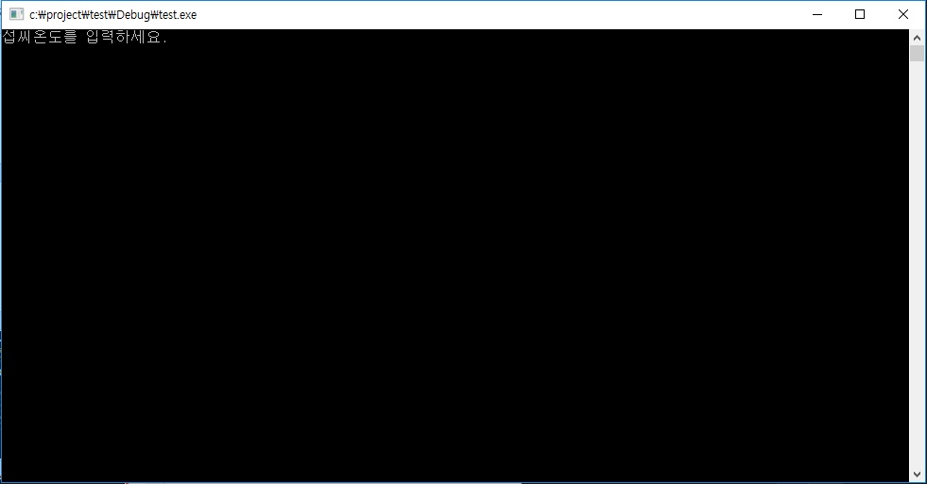

Slide 26
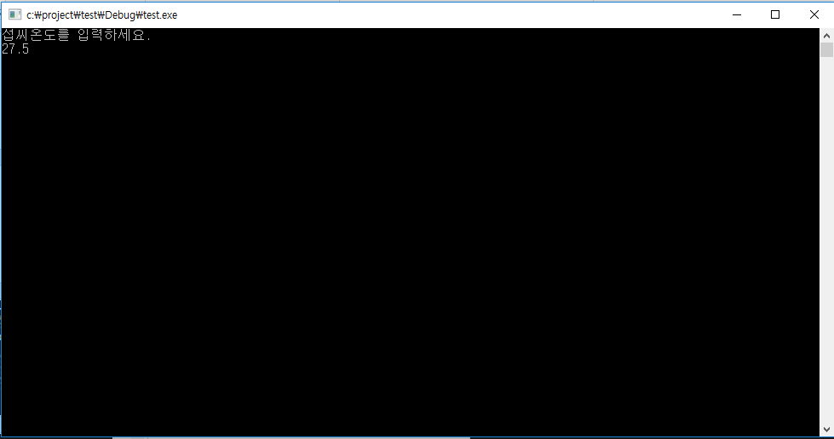

Slide 27
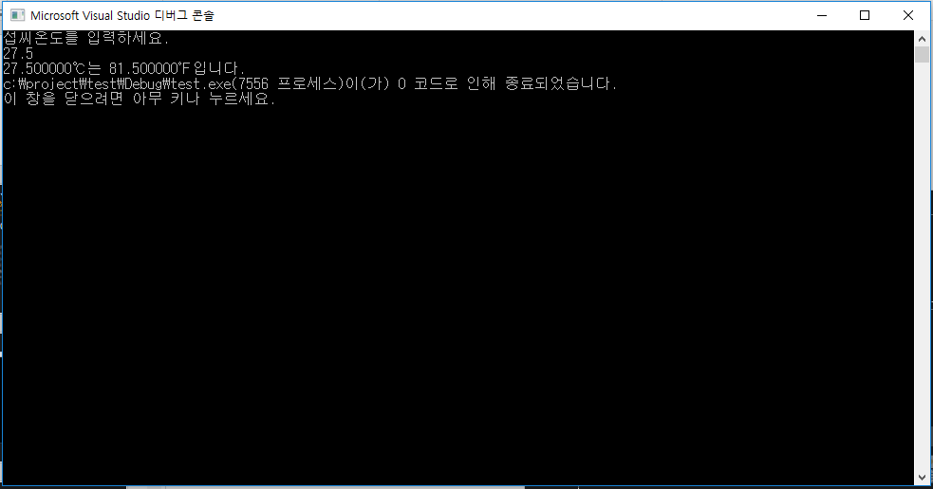

Slide 28
★★★★★
#3. 자신의 생일과 오늘 날짜를 입력하면 지금까지 살아온
날 수를 계산하여 출력하는 프로그램을 작성하시오.

Slide 29
★★★★★
#3. 자신의 생일과 오늘 날짜를 입력하면 지금까지 살아온
날 수를 계산하여 출력하는 프로그램을 작성하시오.

Slide 30
★★★★★
#3. 자신의 생일과 오늘 날짜를 입력하면 지금까지 살아온
날 수를 계산하여 출력하는 프로그램을 작성하시오.

Slide 31
아몰랑
재낍시다

Slide 32
★★☆☆☆
#4. 원의 반지름을 입력 받아 면적을 구하는 프로그램을
작성하시오.
START
#include <stdio.h>
int main()
{
float R, S;
printf(“반지름을 입력해주세요.(단위 : m)\n");
scanf("%f”,,&R);
S = R * R * 3.141592;
printf(“반지름 %fm인 원의 넓이는 %f㎡입니다.", R, S);
}
float R, S
Read
R
S = R*R*3.141592
Write
S
END

Slide 33
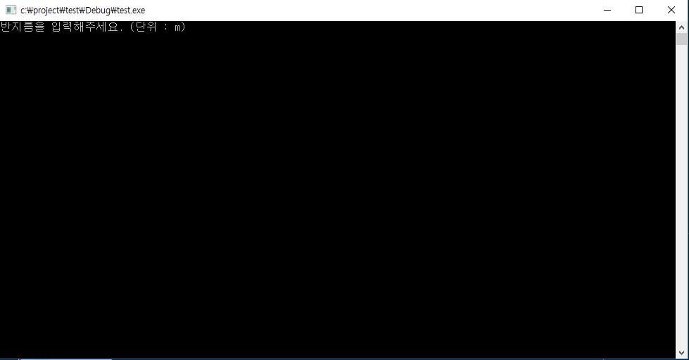

Slide 34
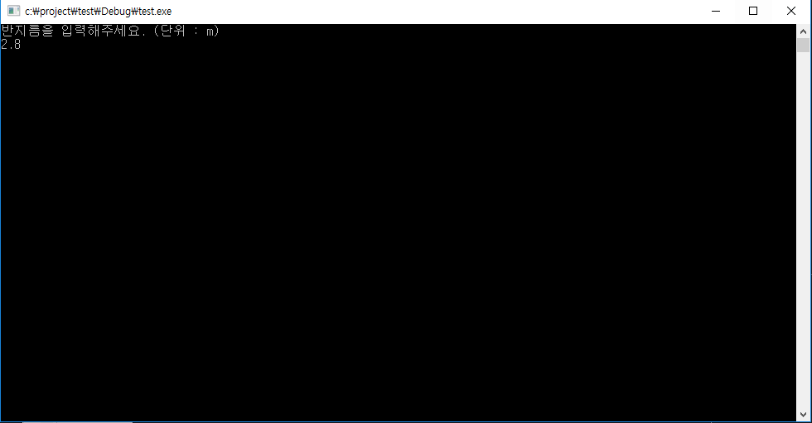

Slide 35
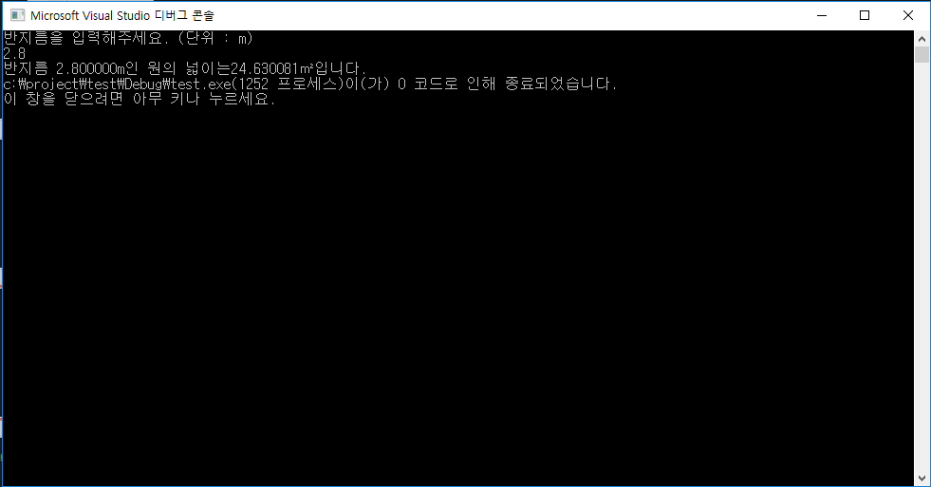

Slide 36
★★★★★
#3. 자신의 생일과 오늘 날짜를 입력하면 지금까지 살아온
날 수를 계산하여 출력하는 프로그램을 작성하시오.
입력된 년, 월, 일을 모두 일로 환산해야 하며,
월마다 일 수가 다른 것까지 고려해야 한다.
심지어 윤년까지 고려해야 한다.

Slide 37
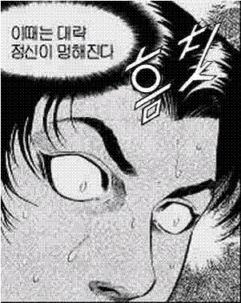
도대체 이게 왜
‘초급‘ 난이도에
있는 것인가

Slide 38
문제풀이에 돌입하자.
윤년의 조건
4로 나누어 떨어지는 해는 윤년이다.
4로 나누어 떨어지고 100으로도 나누어 떨어지는 해는 평년이다.
400으로 나누어 떨어지는 해는 윤년이다.

Slide 39
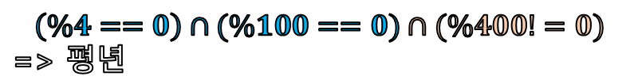
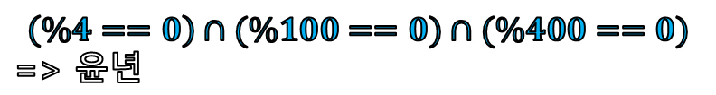
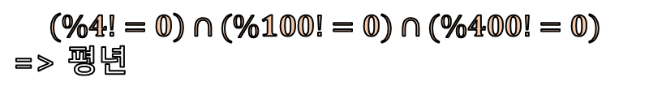
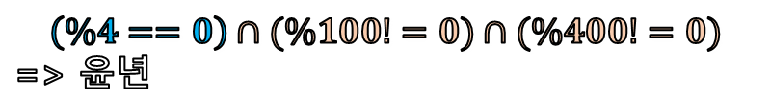
‘연도 입력 시, 윤년일 경우 0, 평년일 경우 1을 반환한다’
if( year % 4 == 0){
if( year % 100 == 0){
if(year % 400 == 0)
return 0
else
return 1;
}else
return 0;
}else
return 1;
$$\left(\%4==0\right)∩(\%100==0)∩(\%400==0)$$
=> 윤년
$$\left(\%4==0\right)∩(\%100==0)∩(\%400!=0)$$
=> 평년
$$\left(\%4==0\right)∩(\%100!=0)∩(\%400!=0)$$
=> 윤년
$$\left(\%4!=0\right)∩(\%100!=0)∩(\%400!=0)$$
=> 평년

Slide 40
1년의 일수
Jan
31
Feb
28/29
Mar
31
Apr
30
May
31
Jun
30
(leap)
Jul
31
Aug
31
Sep
30
Oct
31
Nov
30
Dec
31

Slide 41
해당 년도의 1월 1일부터 주어진 날짜까지 날의 합을 구하는 함수
date_sum(년, 월, 일)
윤년 판별 필요!
해당 년도가 윤년인지 판별하는 함수
test_leap_year(년)

Slide 42
30 | 31 | 1 | 2 | 3 | 4 | 5
6 | 7 | 8 | 9 | 10 | 11 | 12
13 | 14 | 15 | 16 | 17 | 18 | 19
20 | 21 | 22 | 23 | 24 | 25 | 26
27 | 28 | 29 | 30 | 31 | 1 | 2
1월
2월
3월
4월
5월
6월
7월
8월
9월
10월
11월
12월
2000년
2001년
2002년
2003년
2004년
2005년
..생략
2017년
2018년

Slide 43
For (i=생년; i<입력년도; i++){
date_sum(i, 12, 31)
}
= 생년부터 (입력년도-1)까지의
일수의 전체 합을 구한다.
date_sum(생년, 생일 월, 생일 일) - 1
살아온 일수
date_sum(입력년도, 입력 월, 입력 일)

Slide 44
예제 파일을 열어보세요.

Slide 45


END
Notes:
이상으로 발표를 마칩니다. 감사합니다.

